Slide 1
S
T
R
E
N
N
A
«Como Don Bosco educador, ofrezcamos a los jóvenes el Evangelio de la alegría mediante la pedagogía de la bondad»
2013

Slide 2
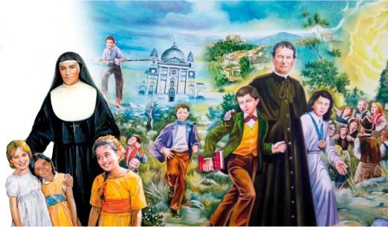
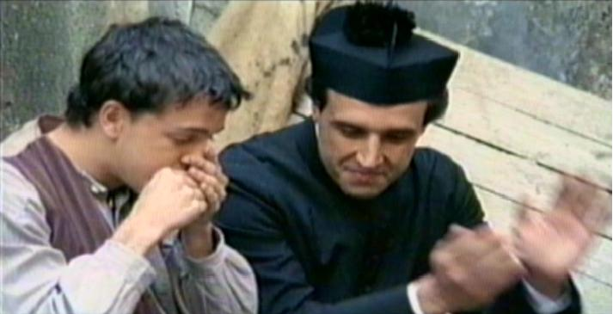
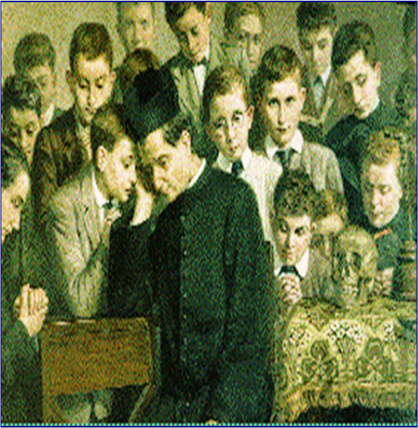
Amor
Razón
Se trata, pues, de profundizar y de actualizar el Sistema Preventivo.
Religión

Slide 3
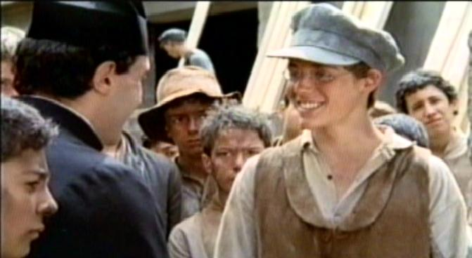
HACIA
EL REDESCUBRIMIENTO
DEL SISTEMA PREVENTIVO
Se han de actualizar los principios, los conceptos, las orientaciones originarias, reinterpretando teórica y prácticamente las grandes ideas de fondo y las grandes orientaciones del método.

Slide 4
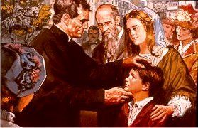
El relanzamiento del “honesto ciudadano” y
del “buen cristiano”
En un mundo que ha cambiado radicalmente respecto al del siglo XIX, realizar la caridad según criterios estrechos, locales, pragmáticos, olvidando las amplias dimensiones del bien común a nivel nacional y mundial sería una grave laguna desde el punto de vista sociológico y también teológico.

Slide 5
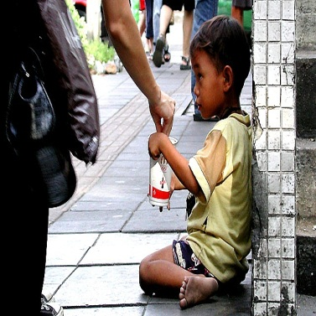
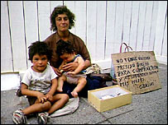
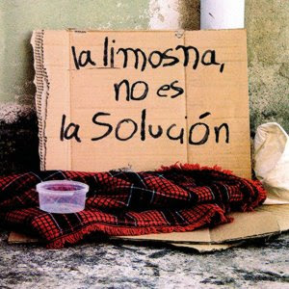
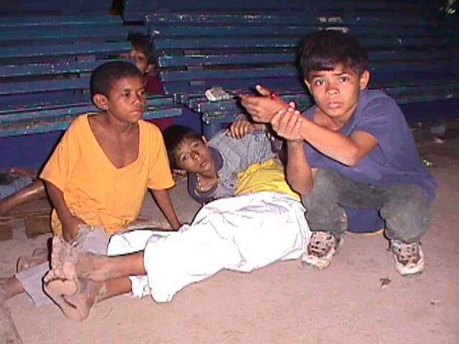
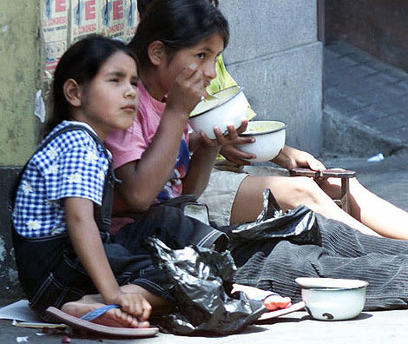
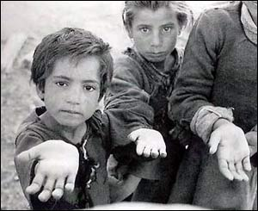
Concebir la caridad solo como limosna o ayuda de emergencia significa moverse arriesgadamente en el ámbito de un “falso samaritanismo”.

Slide 6
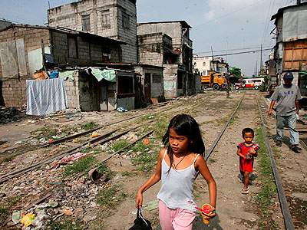
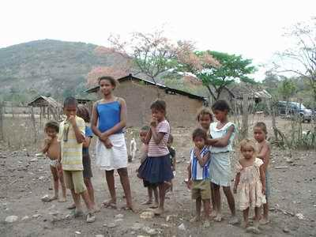
Preguntémonos:
¿La solidaridad con la juventud es solo un acto de afecto, un gesto de donación o es también una aportación desde la competencia y el análisis racional, adecuada y pertinente a las necesidades de los jóvenes y de las clases sociales más débiles?

Slide 7
¿Cómo transformar la educación tradicional, nacida en un contexto de religiosidad homogénea, en una educación abierta y al mismo tiempo crítica frente al pluralismo contemporáneo? ¿Cómo educar para vivir de forma autónoma y al mismo tiempo para saber participar en los procesos de un mundo multiétnico, multicultural e interreligioso?

Slide 8
¿Cómo actualizar el “Buen Cristiano” de Don Bosco? ¿Cómo salvaguardar hoy la totalidad humano-cristiana del proyecto en iniciativas prevalentemente religiosas y pastorales ante los peligros de los antiguos y nuevos integrismos y exclusivismos?

Slide 9
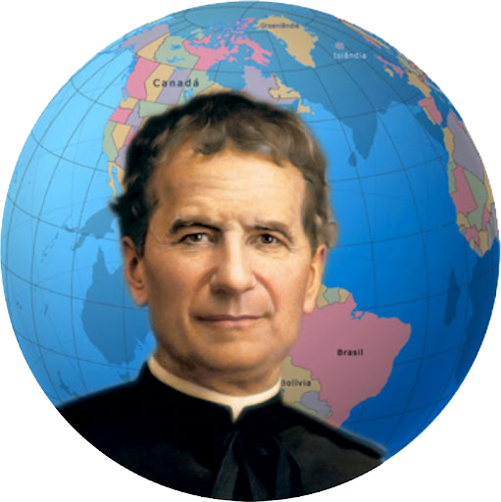
¿cómo promover una pedagogía de la libertad y de la responsabilidad que aliente la creación de personas responsables, capaces de decisiones libres y maduras, abiertas a la comunicación interpersonal, insertas en las estructuras sociales, sin complacencias, en una actitud crítica y constructiva?

Slide 10
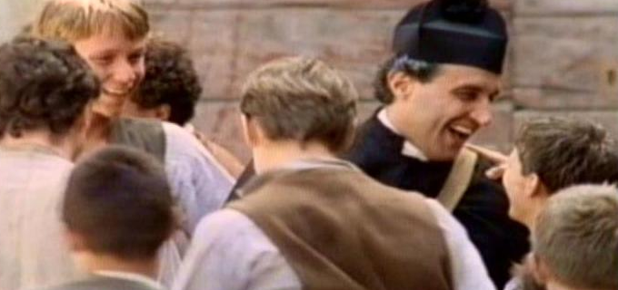
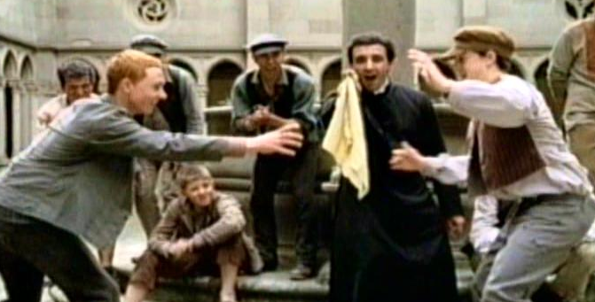
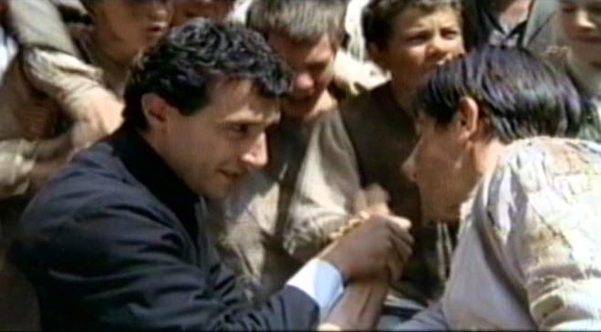
2. Volver a los jóvenes, desde una mayor cualificación
Fue precisamente entre los jóvenes donde Don Bosco diseñó su estilo de vida, su patrimonio pastoral y pedagógico, su sistema, su espiritualidad

Slide 11
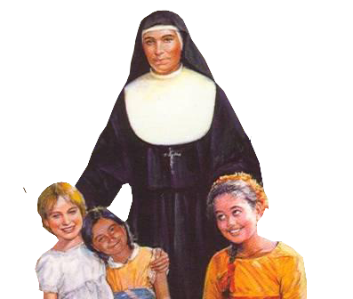
Limitándonos solo a algunas preguntas:
¿Quiénes son los jóvenes a los que “consagramos” nuestra vida personal y comunitariamente?

Slide 12
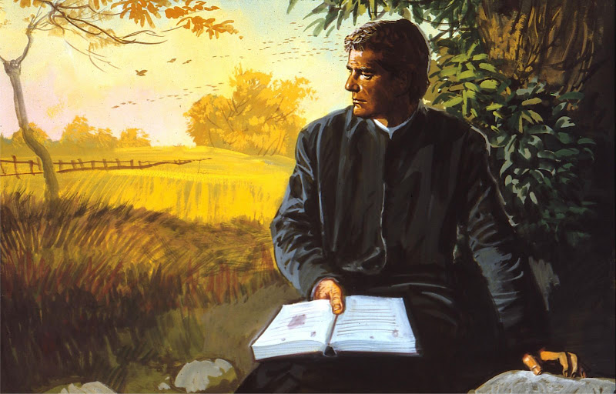
b. ¿Cuál es nuestra profesionalidad pastoral a nivel de reflexión teórica sobre los itinerarios educativos y la praxis pastoral?

Slide 13
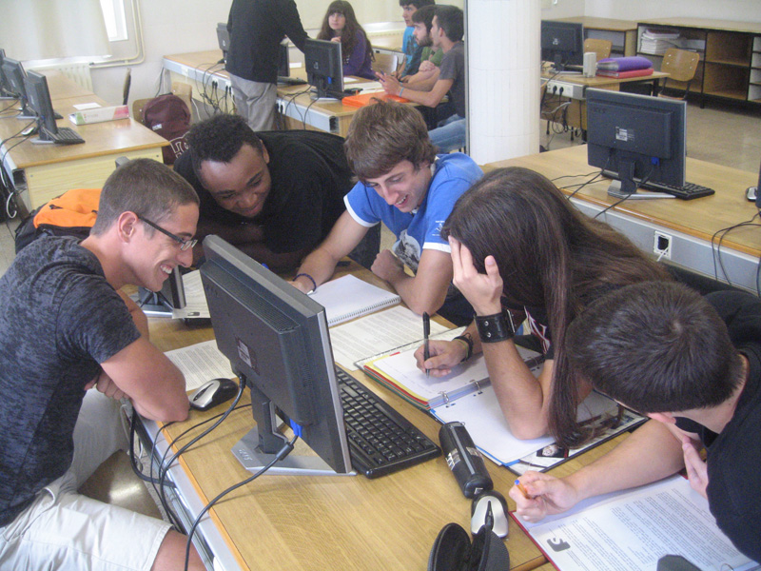
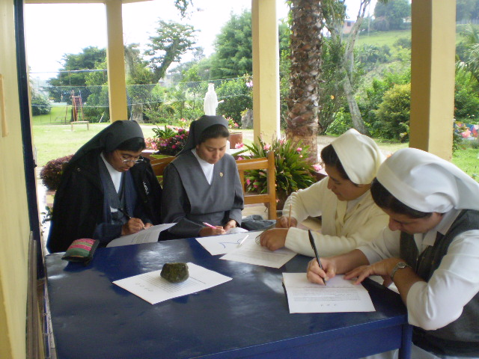
c. Hoy la responsabilidad educativa debe ser colectiva, coral, participada. ¿Cuál es nuestro “punto de contacto” con la “red de relaciones” en el territorio y más allá del territorio en el que viven nuestros jóvenes?

Slide 14
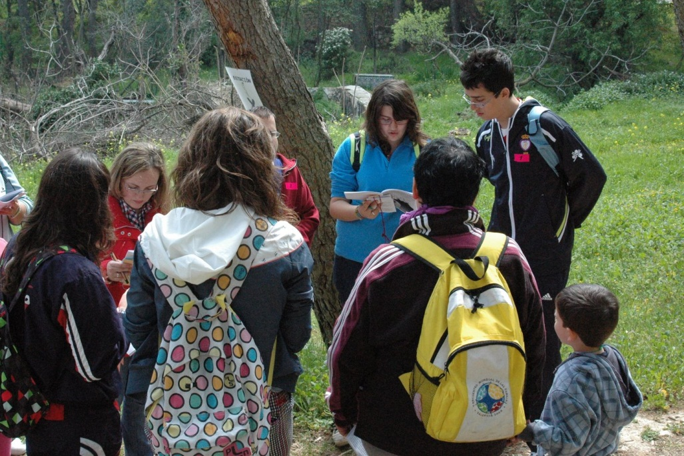
d. Si alguna vez la Iglesia se encuentra desarmada frente a los jóvenes ¿no será que lo están también los salesianos o la Familia Salesiana de hoy?

Slide 15
Podemos preguntarnos: Los jóvenes y los adultos hoy ¿entran o pueden entrar en el corazón del educador salesiano?
¿Qué descubren en él? ¿Un tecnócrata, un comunicador hábil pero vacío, o por el contrario encuentran una rica humanidad, completada y animada por la gracia de Jesucristo?
3. Una educación de corazón

Slide 16
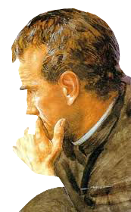
A partir del conocimiento de la pedagogía de Don Bosco, los grandes puntos de referencia y los compromisos del Aguinaldo 2013 son los siguientes:
El evangelio de la alegría
La pedagogía de la bondad.
El Sistema Preventivo.
La educación es cosa del corazón.
La formación del honesto ciudadano y del buen cristiano.
El humanismo salesiano.
El Sistema Preventivo y
Derechos humanos.

Slide 17
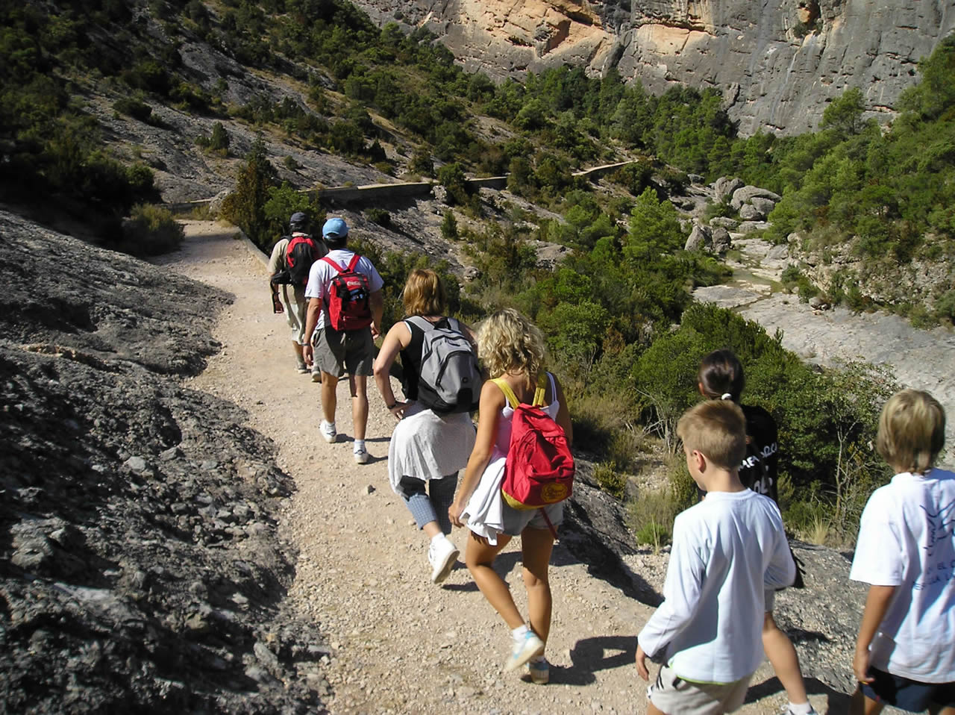
1. El evangelio de la alegría
Don Bosco ha descubierto el deseo de felicidad presente en los jóvenes y ha articulado su alegría de vivir en los lenguajes de la alegría, del patio y de la fiesta; pero no ha dejado nunca de señalar a Dios como fuente de la alegría verdadera.

Slide 18
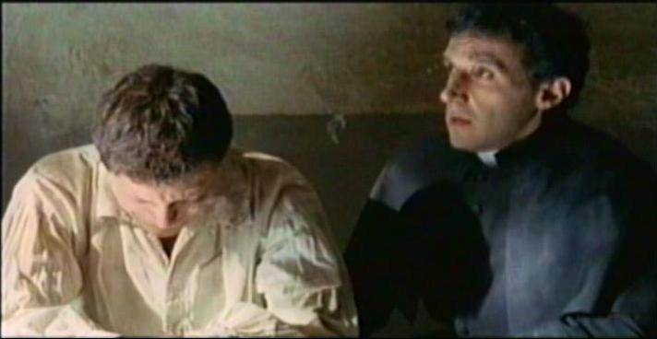
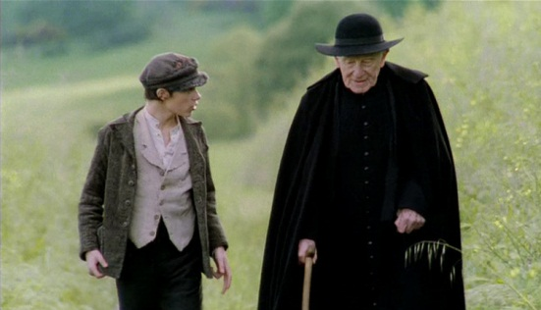
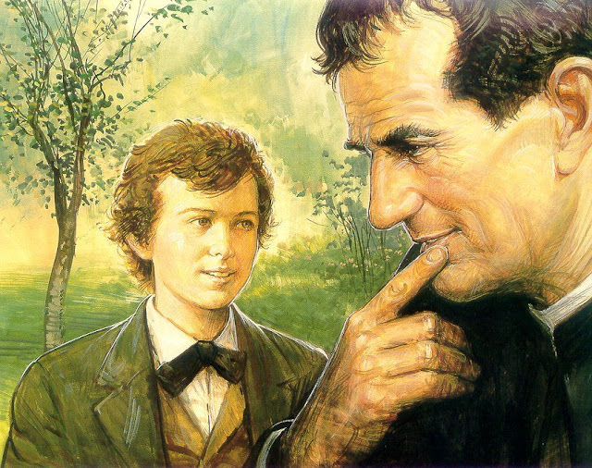
2. La pedagogía de la bondad.
No se puede reducir a un principio pedagógico sino que se ha de reconocer como un elemento esencial de nuestra espiritualidad.

Slide 19
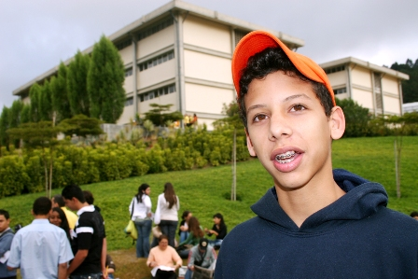
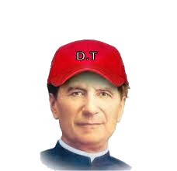
3. El Sistema Preventivo
Representa la quinta esencia de la sabiduría pedagógica de Don Bosco y es el mensaje profético que dejó a sus herederos y a toda la Iglesia.

Slide 20
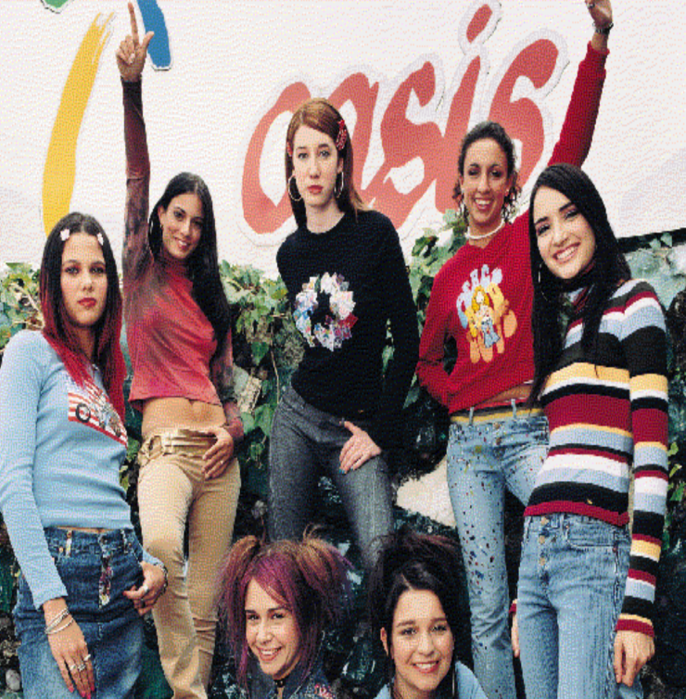
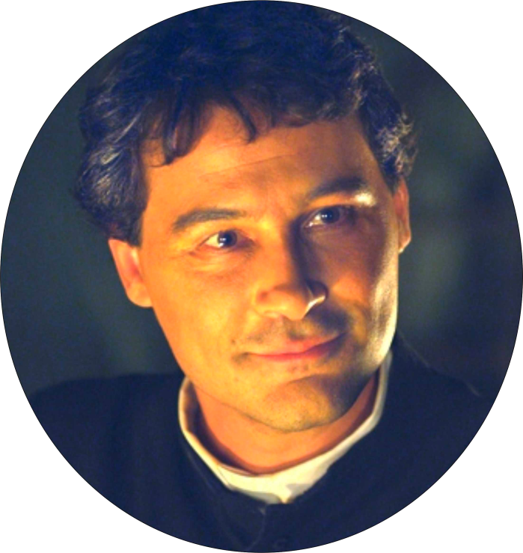
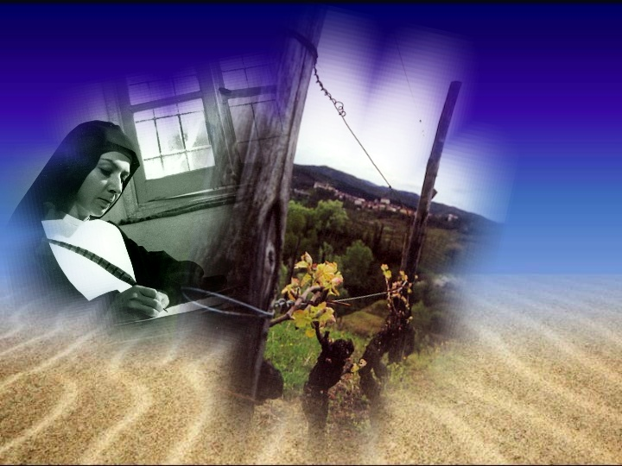
«La educación es cuestión de corazón»
Esta es la grandeza y el secreto de su éxito como educador.

Slide 21
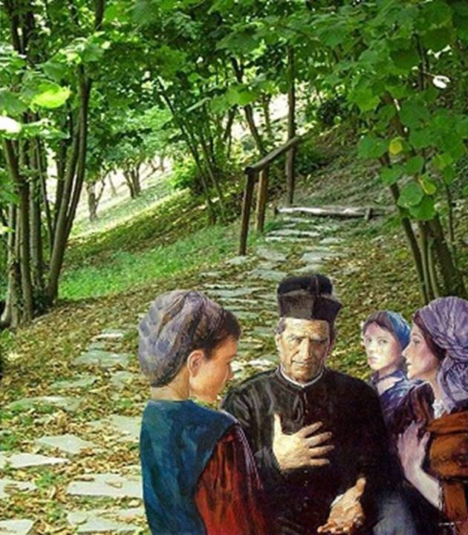
Ciudadanos honrados y
buenos cristianos
Intencionalidad expresada a menudo Don Bosco para indicar todo lo que los jóvenes necesitan para vivir plenamente su propia existencia humana y cristiana.
La presencia educativa en la vida social comprende esta realidad: la educación de la sensibilidad, las políticas educativas, la calidad de la educación de la vida social y la cultura.

Slide 22
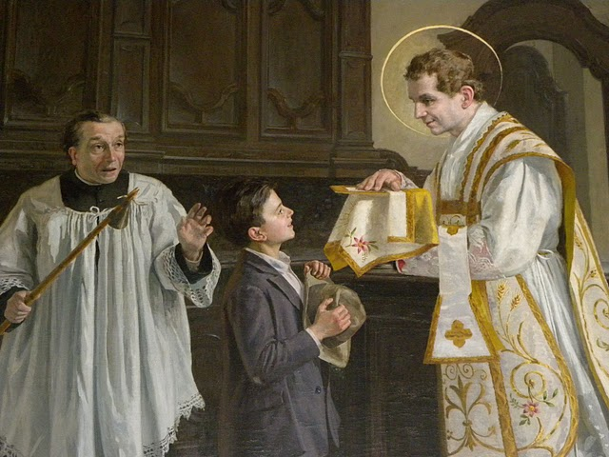
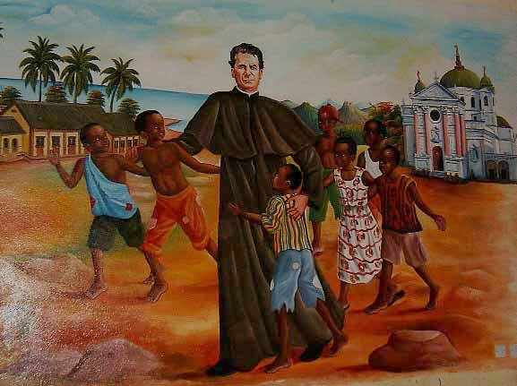
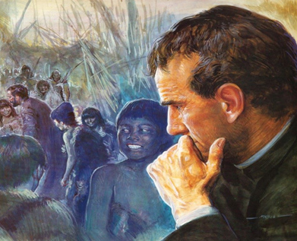
5. Humanismo salesiano
Don Bosco sabía resaltar todo lo positivo enraizada en la vida de las personas y en los acontecimientos de la historia. Esto lo llevó a comprender los verdaderos valores en el mundo, especialmente apreciados por los jóvenes, para entrar en el flujo de la cultura y el desarrollo humano de su propio tiempo.

Slide 23
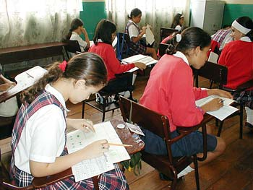
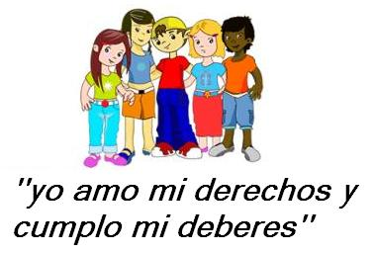
5. Derechos Humanos
Amo mis derechos y cumplo mis deberes
La Congregación no tiene razón de existir, excepto para la salvación integral de los jóvenes. Esta misión, el evangelio y el carisma hoy nos está pidiendo tomar también la forma de los derechos humanos. El Sistema Preventivo ofrece educación en derechos humanos, un enfoque único e innovador. Del mismo modo, los derechos humanos ofrecen a las fronteras del Sistema, prevención y oportunidades para el impacto social y cultural como una respuesta eficaz al «drama de la humanidad moderna, la brecha entre la educación y la sociedad, la brecha entre la escuela y la ciudadanía»

Slide 24
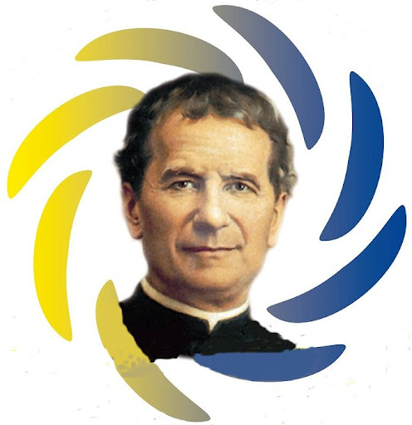
Para comprender más profundamente el Sistema Preventivo es bueno leer la Carta de Roma , la biografía de Domingo Savio, Miguel Magone, Francesco Besucco, todas escritas por Don Bosco mostrando tanto su experiencia educativa como sus opciones pedagógicas.

